Slide 1
PROJECT “J”
UI 관련 ppt

Slide 2
목차
1 인트로 및 목록
1-1 로그인화면
1-2 회원가입
1-3
2 공통사항
3 MY STAMP
4 제주시 문화축제현황 정보
5 제주시 공연행사 정보
6 제주특별자치도 기상관측 정보
7 제주 HOT PLACE
8 근처 음식점 추천
ㅇ
ㄹ

Slide 3
1 인트로 및 목록
제주 관광정보
(With 공공데이터 3.0)
ui(밤낮판단 및 위치 판단 배경)
----------------------------
MY STAMP
----------------------------
제주시 문화축제현황 정보
----------------------------
제주시 공연행사 정보
----------------------------
제주관광 ebook 정보 서비스
----------------------------
제주특별자치도 기상관측 정보
----------------------------
제주 HOT PLACE
----------------------------
근처 음식점 추천
----------------------------

Slide 4
1-1 로그인화면
배경이미지 하나있고
회원가입 비밀번호찾기
아이디
로그인
비번

Slide 5
1-2 회원가입
제주 관광정보
(With 공공데이터 3.0)
ui(밤낮판단 및 위치 판단 배경)
----------------------------
MY STAMP
----------------------------
제주시 문화축제현황 정보
----------------------------
제주시 공연행사 정보
----------------------------
제주관광 ebook 정보 서비스
----------------------------
제주특별자치도 기상관측 정보
----------------------------
제주 HOT PLACE
----------------------------
근처 음식점 추천
----------------------------

Slide 6
2 공통사항
ui(밤낮판단 및 위치 판단 배경)
----------------------------
MY STAMP
----------------------------
제주시 문화축제현황 정보
----------------------------
제주시 공연행사 정보
----------------------------
제주관광 ebook 정보 서비스
----------------------------
제주특별자치도 기상관측 정보
----------------------------
제주 HOT PLACE
----------------------------
근처 음식점 추천
----------------------------
+ 어디서든지 화면 오른쪽으로 리스트 추가되게

Slide 7
3 MY STAMP
상세보기로

Slide 8
4 제주시 문화축제현황 정보
ListView
출력
XX시
제주시
서귀포시

Slide 9
5 제주시 공연행사 정보
댤력 안에 정보 있는날을 색상으로 표기 및 눌렀을때
정보입니다 정보입니다
정보입니다
정보입니다
정보입니다
상세보기
정보 제목
정보내용
관련 위치?
관련 링크?
[달력임]
1 2 3 4 5 6 7
8 9 0 1 2 3 4
5 6 7 8 9 0 1
. . .
요기에 정보나옴
상세보기로 >

Slide 10
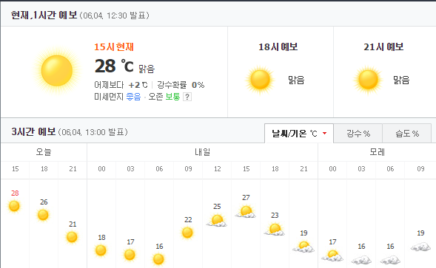
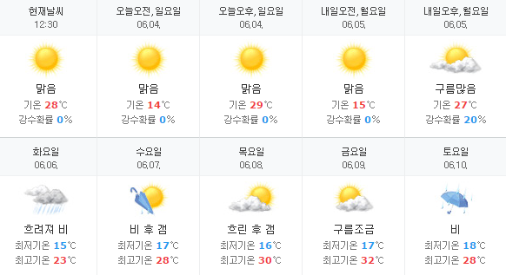
6 제주특별자치도 기상관측 정보
더 상세히
다음페이지
제주 날씨정보
제주도 오늘의 상세날씨와
제주도 주간날씨를 한번에

Slide 11

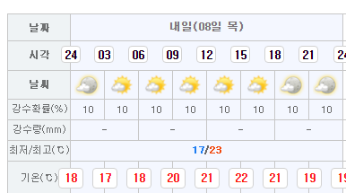
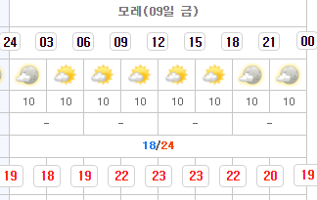
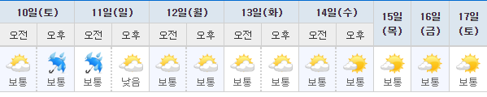

6 제주특별자치도 기상관측 정보
최근날씨정보
가장맨앞걸루
주간날씨정보

Slide 12

7 제주 HOT PLACE
제주목관아
주상절리대
ㅁㄴㅇㄹ
ㅂㅈㄷㄱ

Slide 13
8 근처 음식점 추천
ㅁㅁㅁ식당
ㅇㅇㅇ식당
ㄹㄹㄹ식당
ㅎㅎㅎ식당
ㅌㅌㅌ식당
위치 데이터 비교가 된다면
GPS받아와서 ?
근처 지점 목록
상세보기
상세보기
상세보기
상세보기
상세보기

